Slide 3
আজকের পাঠে সবাইকে
স্বাগতম

Slide 4
পাঠ পরিচিতি
শ্রেণি: 9ম ও ১০ম
বিষয়ঃ আকাইদ ও ফিকহ
পরিচিতি
মুহাম্মদ শাহ্‌ জাহান কুতুবী
শিক্ষক
আধুনগর ইসলামিয়া কামিল মাদ্‌রাসা
লোহাগাড়া ,চট্টগ্রাম ।
মোবঃ ০১৮১৬৮৩০২৪৯ ইমেইল: mdshahjahankutuby1979@gmail.com

Slide 5
ছবি
দেখে
চিন্তা
করি
উল্লেখিত ছবি গুলোর মাধ্যমে আমরা কি বুঝলাম?

Slide 6
আজকের পাঠ
القسم الثالث:الأخلاق
الفصل الاول :الأخلاق الحميدة
الدرس الاول: الأخلاق النبي صلي الله عليه و سلم
প্রিয় নবি সঃ এর চরিত্র

Slide 7
শিখনফল
إِنَّكَ
لَعَلى خُلُقٍ عَظِيمٍ
এই পাঠ শেষে শিক্ষার্থীরা...
الأخلاق الحميدة এর পরিচয় বলতে পারবে।
إِنَّكَ لَعَلى خُلُقٍ عَظِيمٍ আয়াতের আলোকে রাসুল সঃ চরিত্রে স্বরুপ বর্ণনা করতে পারবে।
কুরাআন ও হাদিসের আলোকে রাসুল সঃ এর চারিত্রিক বৈশিষ্ট্য ব্যাখ্যা করতে পারবে।

Slide 8
الأخلاق الحميدة শব্দের আভিধানিক অর্থ
الأخلاق الحميدة হলো যৌগিক শব্দ ।
أخلاق এর শব্দটি خلق শব্দের বহুবচন। আভিধানিক অর্থ--
স্বভাব
চরিত্র
আচরণ
নীতি
الحميدة এর শাব্দিক অর্থঃ-
প্রশংসনীয়
উন্নত
সুন্দর
উত্তম
الأخلاق الحميدة এর শাব্দিক অর্থঃ-
প্রশংসনীয় চরিত্র ।
উত্তম স্বভাব ।
উন্নত চরিত্র ।

Slide 9
الأخلاق الحميدة এর পারিভাষিক সংজ্ঞা
معني
الأخلاق
الحميدة
الاصطلاحا
ইসলামী শরীয়তের পরিভাষায়,
الأخلاق الحميدة বলা হয় এমন উন্নত প্রশংসনীয় চরিত্রকে, যা মানুষ কে পশুত্ব থেকে টেনে এনে সৃষ্টি কুলের সেরা আসন তথা আশরাফুল মাখলুকাতের মঞ্চে আধিষ্ঠিত করে ।
কেউ কেউ বলেন,
যে চরিত্র মনুষত্বের যাবতীয় উত্তম গুণাবলির সমহার ঘটে, তাকেই الأخلاق الحميدة তথা প্রশংসনীয় উন্নত চরিত্র বলা হয় ।

Slide 10
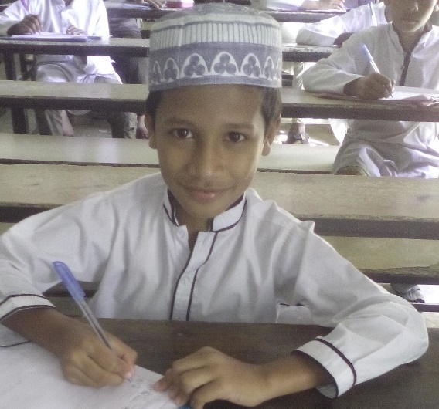
একক কাজ
الأخلاق الحميدة এর পারিভাষিক সংজ্ঞা মুখস্ত লিখ ।

Slide 11
إِنَّكَ لَعَلى خُلُقٍ عَظِيمٍ আয়াতের আলোকে রাসুল সঃ চরিত্রে স্বরুপ
১ সকল উত্তম চরিত্রের সমন্বিত রুপঃ
মহা নবী সঃ এমন চরিত্রের অধিকারী ছিলেন যাতে যাবতীয় উত্তম ও প্রশংসনীয় গুণাবলীর সমহার ঘটেছে। যেমন আল্লাহ বলেন,
إِنَّكَ لَعَلى خُلُقٍ عَظِيمٍ
নিশ্চয়ই আপনি মহান চরিত্রে অধিষ্ঠিত।

Slide 12
إِنَّكَ لَعَلى خُلُقٍ عَظِيمٍ আয়াতের আলোকে রাসুল সঃ চরিত্রে স্বরুপ
২। করআনের প্রতিচ্ছবি।
বিশ্ব মানবতার মহান শিক্ষক মহানবী (সঃ) এর চরিত্র হলো করআনের প্রতিচ্ছবি।
সাহাবা কেরামের এক প্রশ্নের জবাবে হযরত আয়েশা (রাঃ) বলেন
كان خلقه القران

Slide 13
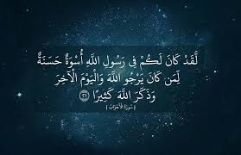
إِنَّكَ لَعَلى خُلُقٍ عَظِيمٍ আয়াতের আলোকে রাসুল সঃ চরিত্রে স্বরুপ
3। অনুসরণীয় আদর্শ।
রাসুল (সঃ)-ই হলেন একমাত্র মানুষ,যার অনুসরণ সমগ্র বিশ্ববাসীর জন্য আবশ্যক।
যেমন মহান আল্লাহ বলেন,
لَّقَدْ كَانَ لَكُمْ فِي رَسُولِ اللَّهِ أُسْوَةٌ حَسَنَةٌ
আল্লাহর রাসুলের মাঝে রয়েছে তোমাদের জন্য উত্তম আদর্শ।

Slide 14
إِنَّكَ لَعَلى خُلُقٍ عَظِيمٍ আয়াতের আলোকে রাসুল সঃ চরিত্রে স্বরুপ
৪। অধীনস্থদের ব্যাপারে সচেতনতা ।
রাসুল (সঃ) ছিলেন অধীনস্থদের ব্যাপারে যথেষ্ট সচেতন। অধীনস্থরা রাসুল (সঃ) এর আচরণ ব্যবহারে হয়েছেন মুগ্ধ ও আনন্দিত ।
হযরত আনাস (রঃ) বলেন,
আমি দীর্ঘ নয় বছর মহানবী (সঃ) এর খেদমত করেছি। তিনি আমাকে কখনো বলেননি যে, তুমি এ রুপ কেন করছ? এবং কখনো আমার কাজের ত্রুটি ধরেননি।

Slide 15
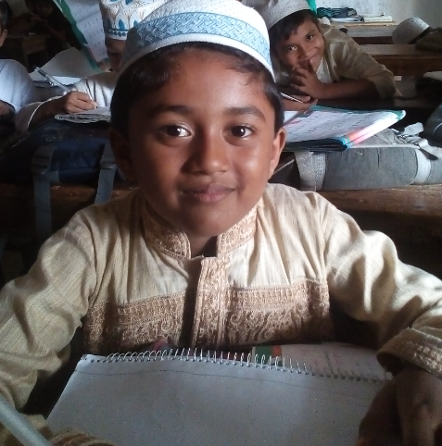
একক কাজ
إِنَّكَ لَعَلى خُلُقٍ عَظِيمٍ আয়াতের আলোকে রাসুল সঃ চরিত্রে স্বরুপ সমুহ লিখ।

Slide 16
কুরাআন ও হাদিসের আলোকে রাসুল সঃ এর চারিত্রঃ
১ । চরিত্রের পূর্ণতা দান কারী ।
মহানবী (সঃ) হলেন উত্তম চরিত্রের পূর্ণতা দানকারী। আর এ ক্ষেত্রে তিনি হলেন সর্বশ্রেষ্ট আদর্শ।
যেমন রাসুল সঃ বলেন,
قال رسول الله ﷺ: إنما بعثت لأتمم مكارم الأخلاق
আমি সর্বোত্তম চরিত্রের পূর্ণতা দানের জন্যই প্রেরিত হয়েছি।

Slide 17
কুরাআন ও হাদিসের আলোকে রাসুল সঃ এর চারিত্রঃ
২ । সুন্দর ব্যবহারের অধিকারী ।
মহানবী (সঃ) হলেন সুন্দর ব্যবহারের অধিকারী ও অন্যের সাথে কোমলভাষী। রুঢ় আচরণ থেকে তিনি দূরে থাকতেন। তিনি ছিলেন মধুর স্বভাবের অধিকারী।
সাহাবি হজরত জাবির ইবনে আবদুল্লাহ (রা.) বর্ণনা করেন, জীবনে যতবার আমি রাসূলে কারিম (সা.)-এর সাথে সাক্ষাত করেছি, প্রত্যেকবারই তিনি আমাকে হাসিমুখে সম্ভাষণ করেছেন। অত্যন্ত আন্তরিকতার সাথে আমার কথা শুনেছেন।

Slide 18
কুরাআন ও হাদিসের আলোকে রাসুল সঃ এর চারিত্রঃ
৩ । ন্যায় বিচারক ।
মহনবী সঃ ছিলেন ন্যায়ের উপর প্রতিষ্ঠিত। তিনি সকল ব্যাপারে ন্যায় বিচার করতেন এবং কারো প্রতি অন্যায় আচরণ করতেন না ।
‘আয়েশা রাদিআল্লাহু আনহা বলেন, “রাসূলুল্লাহ্ সাল্লাল্লাহু আলাইহি ওয়াসাল্লাম তাঁর নিজস্ব ব্যাপারে কারো নিকট হতে প্রতিশোধ গ্রহণ করেননি।”

Slide 19
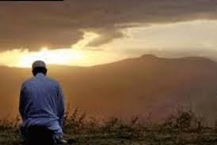
কুরাআন ও হাদিসের আলোকে রাসুল সঃ এর চারিত্রঃ
৪ । লজ্জাশীল ও ইবাদতকারী।
মহানবী (সঃ) ছিলেন অত্যান্ত লজ্জাশীল, সাধানাকারী, প্রতিশ্রুতিপূরণকারী ও ইবাদতকারী এক মহান ব্যক্তিত্ব ।
তিনি ছিলেন সর্বাধিক লাজুক প্রকৃতির। তিনি সাধারণত মাটির দিকে দৃষ্টি রাখতেন। কোনো কিছু তাঁর পছন্দ না হলে তাঁর চেহারা দেখেই বোঝা যেত। লজ্জাশীলতা ও সম্মানবোধ এত প্রবল ছিল যে, কারো মুখের ওপর সরাসরি অপ্রিয় কথা বলতেন না।
লজ্জাশীল
ও
ইবাদতকারী

Slide 20
মূল্যায়ন
প্রশ্ন
الأخلاق الحميدة এর শাব্দিক অর্থ কী?
উত্তর
الأخلاق الحميدة এর শাব্দিক অর্থঃ- প্রশংসনীয় চরিত্র . উত্তম স্বভাব .
উন্নত চরিত্র ।
প্রশ্ন
الأخلاق الحميدة এর পারিভাষিক সংজ্ঞা লিখ।
উত্তর
ইসলামী শরীয়তের পরিভাষায়, الأخلاق الحميدةবলা হয় এমন উন্নত প্রশংসনীয় চরিত্রকে, যা মানুষ কে পশুত্ব থেকে টেনে এনে সৃষ্টি কুলের সেরা আসন তথা আশরাফুল মাখলুকাতের মঞ্চে আধিষ্ঠিত করে ।
প্রশ্ন
রাসুল সঃ এর চরিত্র উপর ১টি করানের আয়াত লিখ।
উত্তর
إِنَّكَ لَعَلى خُلُقٍ عَظِيمٍ

Slide 21
বাড়ীর কাজ
কুরাআন ও হাদিসের আলোকে রাসুল সঃ এর চারিত্রিক বৈশিষ্ট্য ব্যাখ্যা কর ।

Slide 22
ধন্যবাদ সবাইকে

